Slide 1
Foliensatz
Codieren einfacher Arduino-Programmbibliotheken

Slide 2
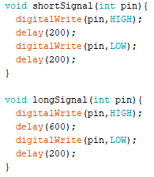
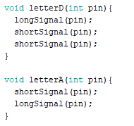
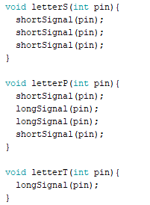
Kopieren des benötigten Codes aus einem funktionierenden Arduino-Programm (z.B.):
…selbst codiere Befehle aus einer möglichen Lösung zu Aufgabe 6) von ST_AA_06Arduino_Modularisierung
Notes:
Textvorschlag:
Beim Codieren von Arduino-Programmbibliotheken ist es empfehlenswert, die Befehle und/oder Fragen, die die Programmbibliothek enthalten soll, zuerst wie gewohnt in einem Arduino-Programmierprojekt zu codieren und zu testen, und erst danach den benötigten Code in eine Programmbibliothek (mit der Dateiendung .cpp) zu kopieren.

Slide 3

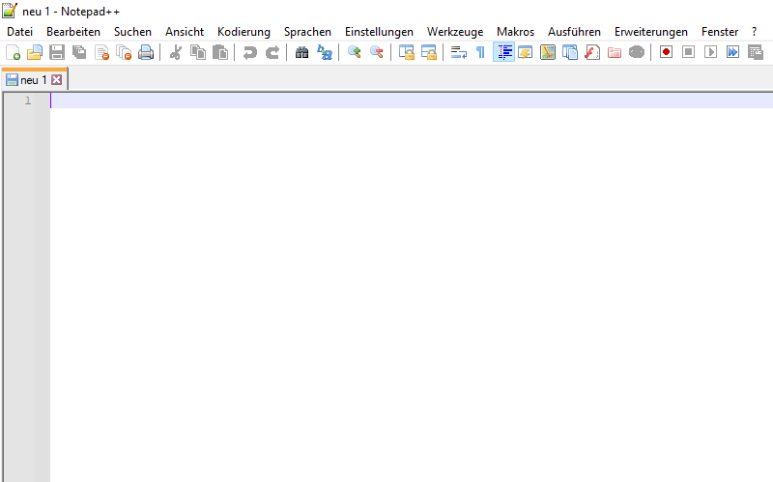
Starten des Editor-Programms Notepad++:
Doppelklick mit der linken Maustaste auf das Desktop-Symbol
Notes:
Textvorschlag:
Da in der gewohnten Arduino-Entwicklungsumgebung die Programmbibliotheks-Dateien nicht editiert werden können, verwenden wir dazu das Editorprogramm Notepad++.

Slide 4
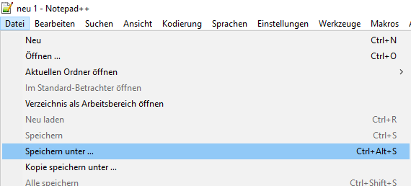
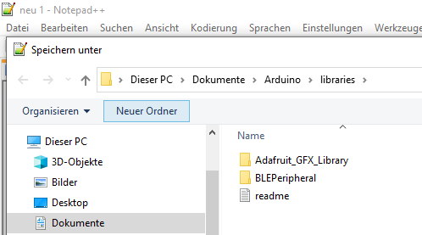
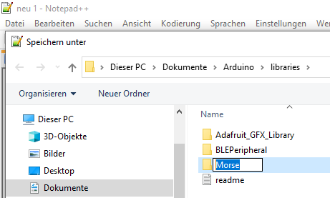
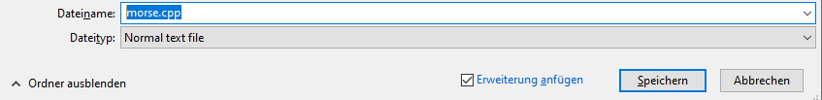
Speichern der neuen Datei in einem Unterordner des Ordners für Programmbibliotheken:
Notes:
Textvorschlag zur Erklärung (die Einblendungen erfolgen jeweils nach dem Drücken der <Enter>-Taste:
Nach Auswahl des Menüpunktes „Date - Speichern unter…“ → Einblendung …
…durch Klicken auf die Schaltfläche „neuer Ordner“ einen Ordner für die Programmbibliothek erstellen → Einblendung …
…und diesem neuen Ordner einen aussagekräftigen (gültigen) Namen geben. → Einblendung …
Sodann einen aussagekräftigen Namen mit Dateiendung .cpp für die Bibliotheksdatei vergeben → Einblendung …
…und die Datei dann durch Klicken auf die Schaltfläche „Speichern“ speichern.
Anmerkung: Es sollte darauf hingewiesen werden, dass alle Programmbibliotheken in einem Unterordner von Dokumente/Arduino/libraries des jeweils angemeldeten Benutzers gespeichert werden, da sie ansonsten „nicht gefunden“ werden!

Slide 5
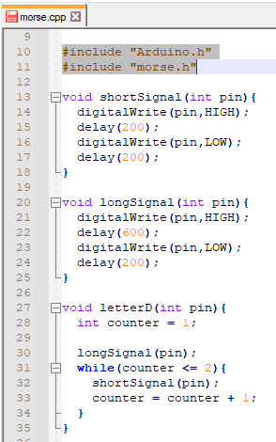
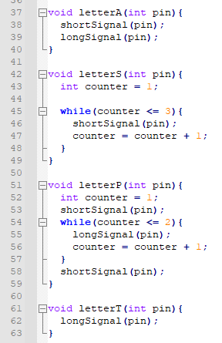
Einfügen des zuvor kopierten Codes:
…diese beiden Codezeilen müssen genau so hinzugefügt werden!
…und dann muss die Programmbibliothek wieder gespeichert werden…
Notes:
Textvorschlag:
Der eingefügte Code muss noch um zwei Codezeilen ergänzt werden:
In jeder Arduino-Programmbibliothek ist die Anweisung #include "Arduino.h" hinzuzufügen.
Wenn die Programmbibliothek xxxx.cpp genannt wurde, ist zudem noch die Anweisung #include "xxxx.h" hinzuzufügen.
(da die gezeigte Programmbibliothek morse.cpp genannt wurde, ist hier also #include "morse.h" hinzugefügt).
Zur Erläuterung:
Die Dateiendung .h zeigt an, dass es sich um eine sogenannte Header-Datei handelt. In dieser Header-Datei sind die Namen der Befehle bzw. Fragen aufgelistet, die in der Programmbibliothek codiert sind UND die außerhalb der Programmbibliothek verwendet werden können.
Während die Datei Arduino.h standardmäßig in der Arduino-Umgebung vorhanden ist, muss die header-Datei morse.h für die Programmbibliothek morse.cpp erst codiert werden. Dies ist Inhalt der nächsten Folie.

Slide 6
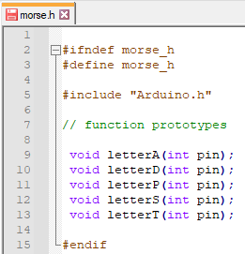
Erstellen, Codieren und Speichern (im selben Ordner wie morse.cpp) der Datei morse.h:
…notwendiger Rahmen für Befehlsüberschriften in morse.h
Überschriften jener Befehle (und/oder Fragen), die von der Programmbibliothek zur Verfü-gung gestellt werden…
Jede Überschrift wird mit einem Strichpunkt abgeschlossen!
Notes:
Textvorschlag:
Über den Menüpunkt „Datei – neu“ ist nun noch eine Datei zu erstellen, die im selben Ordner wie die Datei morse.cpp unter dem Namen morse.h gespeichert werden muss.
In dieser Datei sind die Überschriften (man sagt auch: Signaturen) aller Befehle und/oder Fragen anzugeben, die in der Programmbibliothek (morse.cpp) codiert sind und nach dem Einbinden der Programmbibliothek in einem anderen Arduino-Projekt zur Verfügung stehen sollen. Zum Beispiel sind in der Datei morse.h die Überschriften der Befehle shortSignal bzw. longSignal nicht angegeben – diese Befehle können daher nur innerhalb der Programmbibliothek, nicht aber „von außen“ verwendet werden.

Slide 7
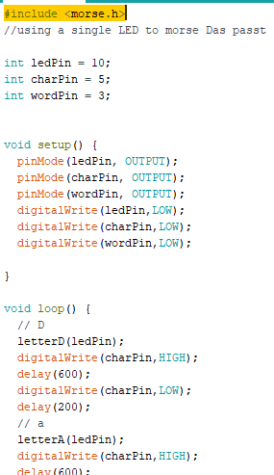
Einbinden der Programmbibliothek morse in ein neues Programmierprojekt:
Einbinden der Programm-bibliothek morse über die (header-) Datei morse.h
Die Befehle, die in der Pro-grammbibliothek morse (Da-tei morse.cpp) codiert sind, können einfach verwendet werden. Der Code für diese Befehle muss hier nicht mehr angegeben werden!
Beim Übersetzen/Kompilieren dieses Programmierprojekts wird auch die Programmbibliothek morse übersetzt/ kompiliert!
Notes:
Textvorschlag
Wenn die in einer Programmbibliothek codierten Befehle und/oder Fragen in einem neuen Programmierprojekt verwendet werden sollen, ist lediglich am Anfang des Programms (in der Arduino-Programmierumgebung) die jeweilige Programmbibliothek über die entsprechende Header-Datei einzubinden.
Beim Übersetzen/Kompilieren dieses Programmierprojekts wird auch die Programmbibliothek kompiliert – beim ersten Kompilieren kann es da zu Fehlermeldungen kommen, die den Code der Programmbibliothek betreffen. Die Vorgangsweise in diesem Fall wird auf den nächsten Folien gezeigt.

Slide 8
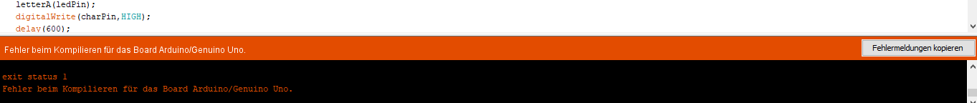
…wenn das Übersetzen/Kompilieren einer Programmbibliothek zu einem Fehler führt…
…wird in der Arduino-Programmierumgebung nur eine allgemeine Fehlermeldung angezeigt.
Für eine genauere Beschreibung des Fehlers ist die Schaltfläche „Fehlermeldung kopieren“ (ganz unten rechts) anzuklicken – die detai-lier-te Fehlermeldung kann dann in einen Editor eingefügt und dort gelesen werden.
Notes:
Textvorschlag:
…siehe Text auf Folie
Bemerkung: Eine Änderung der Arduino-Voreinstellungen, sodass detaillierte Informationen während des Kompilierens angezeigt werden, wird nicht empfohlen, da nach dem Einfügen der detaillierteren Fehlermeldungen in eine neue Datei des Notepad++-Editors praktischerweise sowohl die .cpp-Quelldatei und die Datei mit der Fehlermeldung im selben Editor geöffnet werden können.

Slide 9
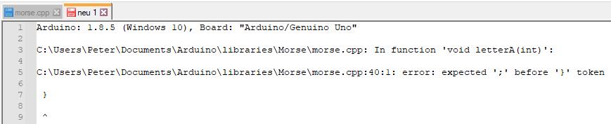
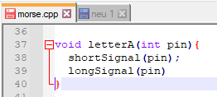
Anzeigen der detaillierten Fehlermeldung für eine Arduino-Programmbibliothek:
…idealerweise in einer neuen Datei im Notepad++ -Editor:
…Angabe, WO ein Fehler bemerkt wurde..
…Angabe, um welchen Fehler es sich handelt
Notes:
Textvorschlag:
Die detaillierte Fehlermeldung beinhaltet eine Angabe, um welchen Fehler es sich handelt und WO ein Fehler BEMERKT wurde, d.h. die angegebene Position – hier 40:1, d.h. in Zeile 40, erstes Zeichen – gibt diejenige Position an, unmittelbar vor der der Fehler aufgetreten ist (im abgebildeten Beispiel wurde der Strichpunkt am Ende der Zeile 39 vergessen…)

